Slide 1

TRANG 34, 35
Thứ ba ngày 22 tháng 2 năm 2022
Toán
Khối trụ, khối cầu

Slide 2
TRANG 34, 35
Thứ ba ngày 22 tháng 2 năm 2022
Toán
Khối trụ, khối cầu

Slide 3

Yêu cầu
1
Nhận dạng được khối trụ, khối cầu.
Tìm được các đồ vật gần gũi có dạng khối trụ, khối cầu.
2

Slide 4
KHÁM PHÁ

Slide 5
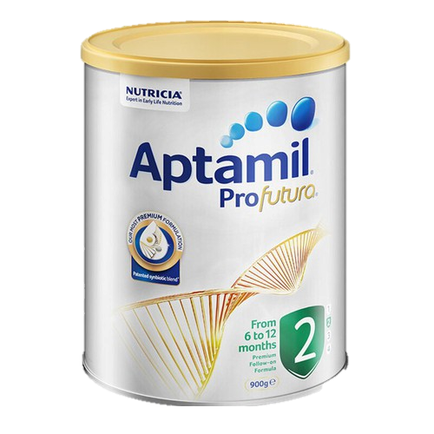
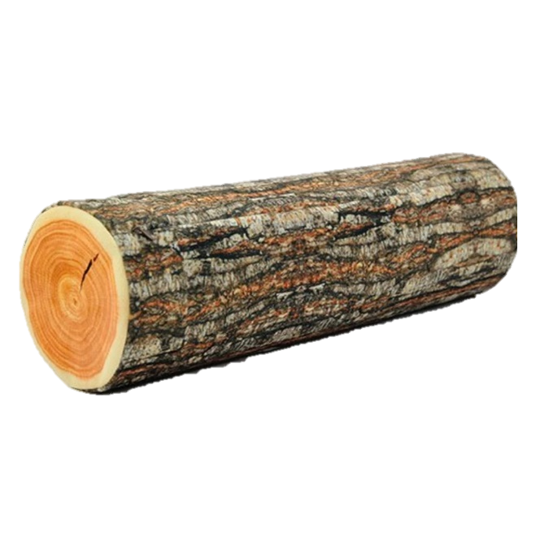
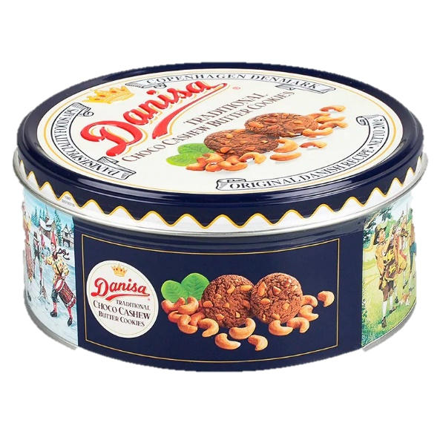
KHỐI TRỤ

Slide 6
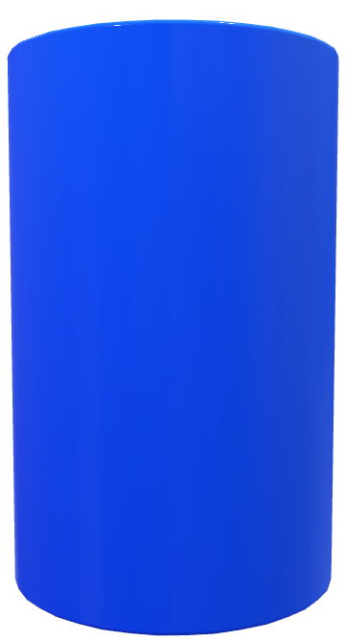
KHỐI TRỤ
Kích thước dài ngắn khác nhau
Notes:
Hình xanh 3D – xoay các hướng

Slide 7
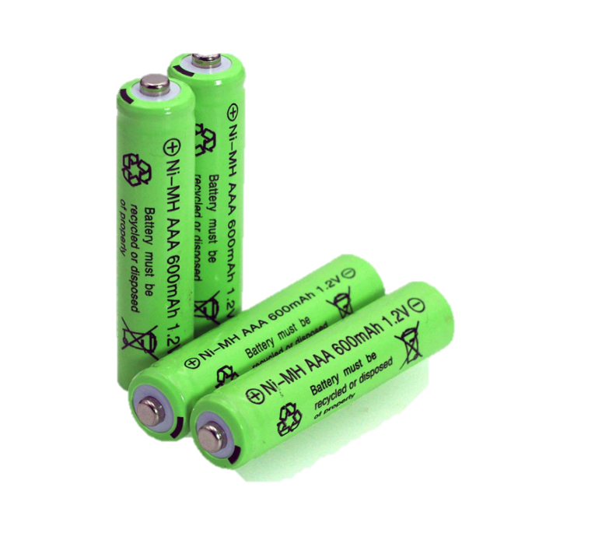
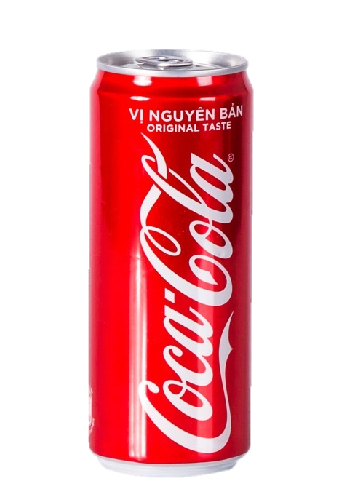
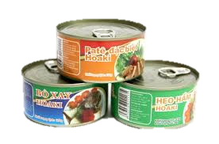
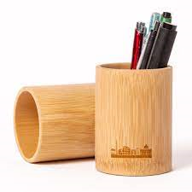
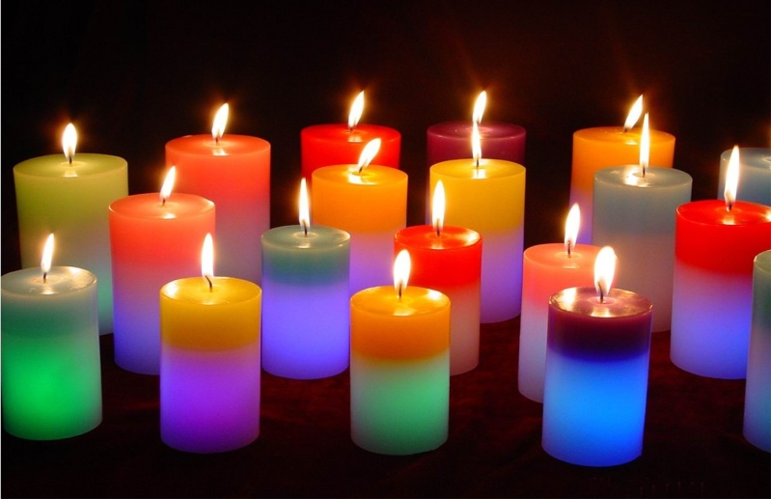
Những vật có dạng KHỐI TRỤ

Slide 8

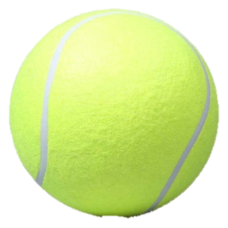
KHỐI CẦU

Slide 9
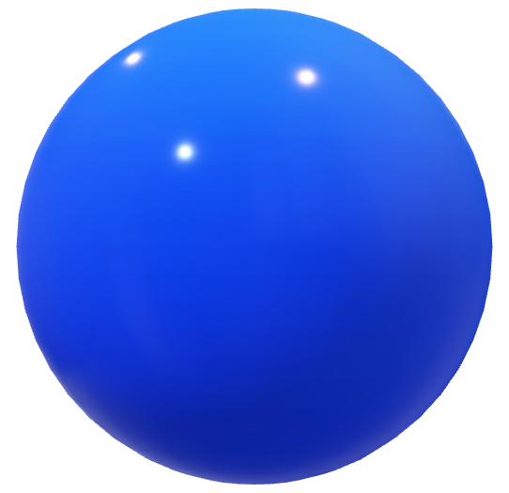
KHỐI cầu
Kích thước to, nhỏ khác nhau
Notes:
Hình xanh 3D – xoay các hướng

Slide 10
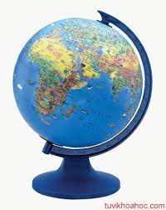
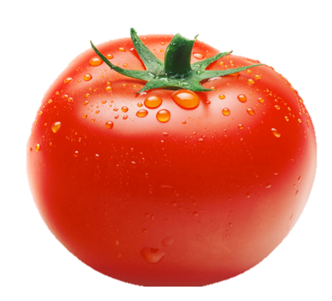
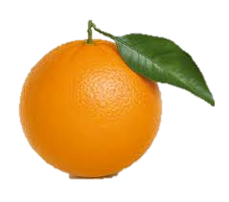
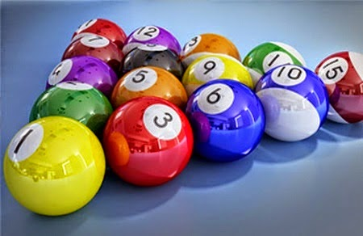
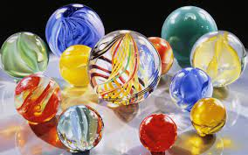
Những vật có dạng KHỐI CẦU

Slide 11
HOẠT ĐỘNG

Slide 12
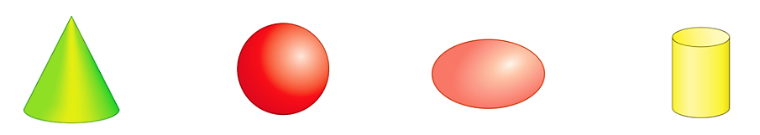
Bài 1: Hình nào là khối trụ? Hình nào là khối cầu?
Khối cầu
Khối trụ
A.
B.
C.
D.

Slide 13
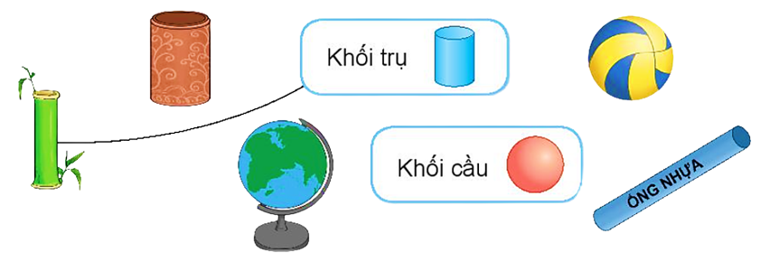
Bài 2: Mỗi vật sau đây có dạng khối gì?
Notes:
Phần b nêu miệng.

Slide 14


Bài 3: Quan sát tranh, chỉ ra hình có dạng khối trụ, hình có dạng khối cầu?
Khối cầu
Khối trụ

Slide 15
Dùng các khối trụ, khối cầu và các khối hình đã học để xếp thành đồ vật hoặc hình mà em thích.
Vận dụng

